Slide 1
LAS CULTURAS DEL PERÚ
Presentado por Confucius Taa

Slide 2
Índice
La cultura Chavín
La cultura Vicus
La cultura Nazca
La cultura Paracas
La cultura Tiahuanaco
La cultura Mochica

Slide 3
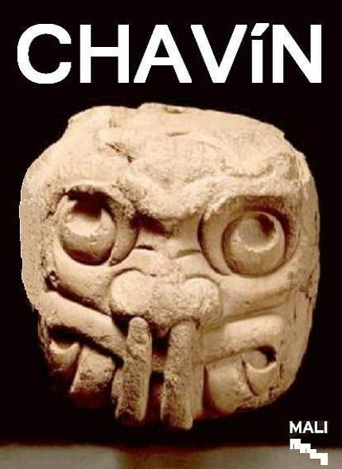
Cultura Chavín
La cultura Chavín se encuentra ubicada en el callejón de conchucos en el lado del afluente del alto Marañon, Provincia del Huari, departamento oriental de la Cordillera blanca, a orillas del río Mosna en la cuenca de Ancash. Esta área se encuentra ubicada a 3150 metros sobre el nivel del mar y abarca las regiones naturales (zonas de vida) quechua, jalca, y puna.
Se extendió desde Lambayeque hasta Ica en la costa y desde Cajamarca hasta Ayacucho por la sierra. Es considerada una Cultura Panperuana ya que se extendió por gran parte del territorio peruano.
INDICE

Slide 4
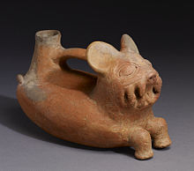
CULTURA VICUS
La cultura Vicus se ubica entre las culturas Chavín y Mochica, cronológicamente se encuentra entre el Horizonte Temprano y el Periodo Intermedio Temprano, esto es, entre 500 años a.C. y 500 años d.C. Fue una cultura con múltiples manifestacinoes culturales que aportaron a otras culturas y de las cuales también aprovecharon el conocimiento adquirido. Los más significativos fueron la cerámica y la metalurgía que puedes verlos expuestos en los museos del Perú.
INDICE

Slide 5
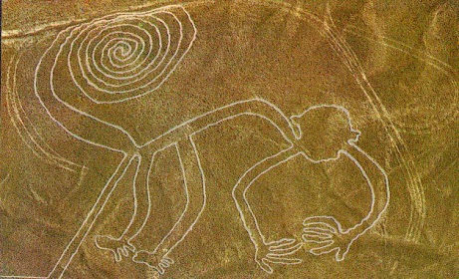
La Cultura Nazca
Nazca es una cultura arqueológica del Antiguo Perú que se desarrolló básicamente en los valles del actual departamento de Ica, alrededor del siglo I y entró en decadencia en el siglo VII. Su centro estaba ubicado en Cahuachi, en la margen izquierda del Río Grande, en la actual provincia de Nazca.
INDICE

Slide 6
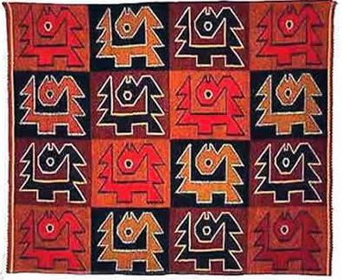
La Cultura Paracas
La cultura Paracas fue descubierta por el arqueólogo peruano Julio C. Tello en el año 1925. Él descubrió en los cementerios de Cerro Colorado y Cavernas cuatrocientos veintinueve fardos funerarios, muchos de los cuales contenían hasta dieciséis mantos además de esclavinas, turbantes, paños y demás adornos de uso personal usado por los paracas, los fardos funerarios y los vestigios encontrados pertenecen a los años 500 a.c.
INDICE

Slide 7

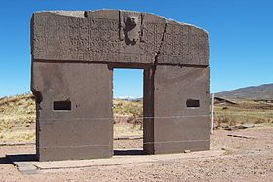
La Cultura Tiahuanaco
La cultura tiahuanaco (también conocida como cultura tiahuanacota o cultura tiwanaku) fue una cultura prehispánica que se desarrolló en los actuales países de Bolivia y Perú. Comprendía casi todo el altiplano denominado meseta del Collao hasta la costa del océano Pacífico por el oeste y el chapare por el este. Su capital y principal centro religioso fue la ciudad de Tiahuanaco, ubicada en las riberas del río homónimo en el actual departamento de La Paz, Bolivia.
INDICE

Slide 8

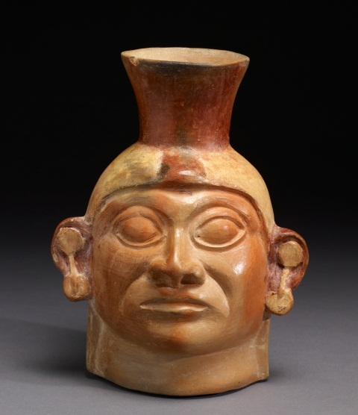
La Cultura Mochica
La cultura moche o cultura mochica es una cultura arqueológica del antiguo Perú que se desarrolló entre el 100 y el 700 d.C. en el valle del río Moche (actual provincia de Trujillo, en el departamento de La Libertad). Esta cultura se extendió hacia los valles de la costa norte del actual Perú.
Las sociedades mochicas hicieron grandes obras de ingeniería hidráulica: canales de riego y represas, lo que les permitió ampliar su frontera agrícola a gran escala.
INDICE

